Slide 1
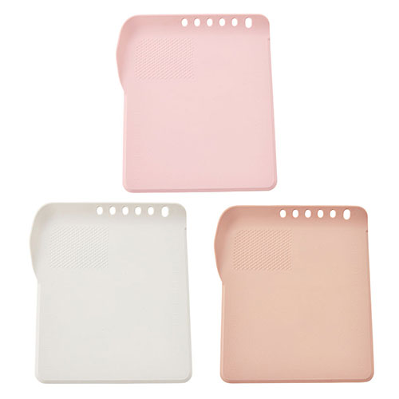
【提案書】
抗菌ミニまな板(卵殻配合)
特徴
エシカルな卵殻を使ったミニサイズの抗菌まな板。フチ付きでこぼれ難く、引っ掛け収納も可能です。水切り・スクレ―バー・簡易おろし機能や、カットに便利なメモリなど便利な工夫が満載です。
納期
納期スペース
仕様
カラー展開：モカ、グレー、スモーキーピンク
素材：ポリプロピレン、卵殻、ホタテ貝殻
サイズ：縦147×横170×高10mm
包装：台紙、PP袋入
お見積
お見積りスペース

